Slide 1
פרויקט המרת משקולות | מקבילי מבוזר
calibri
רות זילבר | 2021

Slide 2
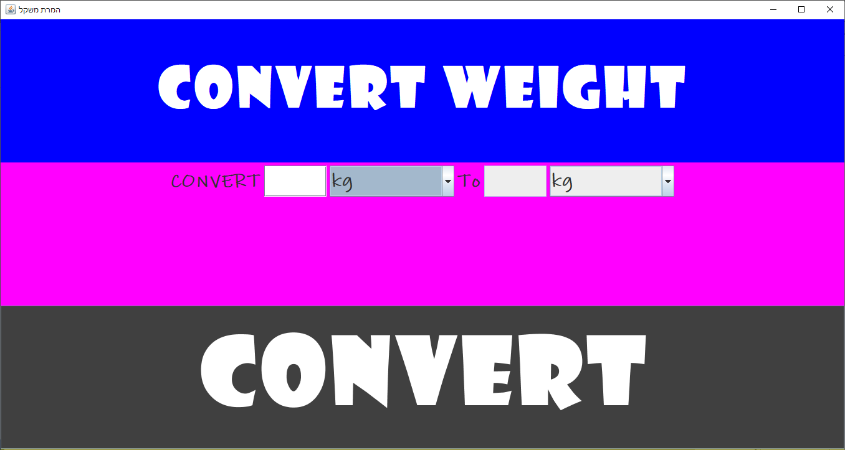
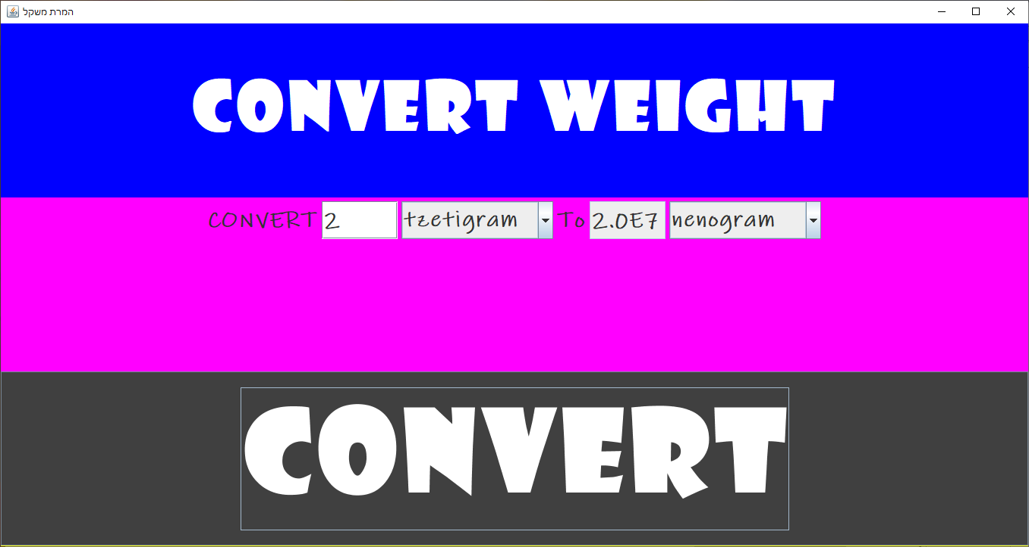

המרת משקל למשקל הרצוי לפי הנבחר:

Slide 3
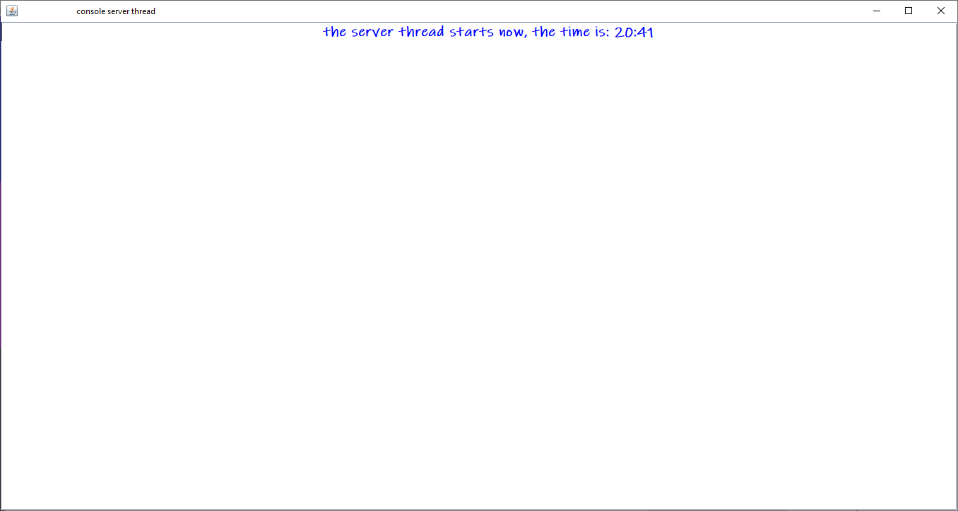
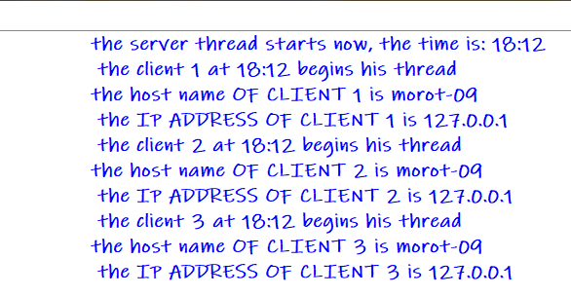
השרת מאזין ללקוחות ומדפיס הודעה שנקלטו:

Slide 4
אז איך זה בעצם קורה? איך הערכים לא מתחלפים?
השרת מטפל בבקשות במקביל, וממיר את הערכים לפי הווקטור הנמצא אצלו.
אפשר לנעול בכל פעם רק ערך מסוים בווקטור,
וכאשר השרת מטפל בבקשה, הוא נועל את המיקום המתאים, כדי שהערכים המתאימים לא יתחלפו.
הבה נראה את זה בקוד:

Slide 5
מחלקות הפרויקט
אצל הלקוח:
מחלקת לקוח
מחלקת המרת משקל- מממשת Serializable
מחלקת תצוגת לקוח
אצל השרת:
מחלקת שרת
מחלקת טיפול בלקוח מממשת Runnable
מחלקת הדפסת פרטי קליטת לקוחות וטיפול בהמרותיהם

Slide 6
אילו אלמנטים יש במחלקת השרת?
serverSocket, הסוקט. בפעולה הבונה בוחר בפורט אליו יאזין
weightConvertVector, ווקטור המשקולות
פעולה המחזירה את הווקטור
פעולה המחכה לבקשת התחברות מהלקוח (ACCEPT)

Slide 7
אילו אלמנטים יש במחלקת ThreadServerConsole המריצה את השרת?
jTextArea, כדי להציג בו את המידע לגבי קליטת לקוחות והמרות
server, כדי לדאוג שיאזין לבקשות של לקוחות
לולאה אינסופית העושה כך:
שולחת את הסרוור להאזין לבקשות התחברות
מדפיסה את מספר הלקוח שהתחבר ואת השעה בה התחבר
מדפיסה את כתובת הIP ואת השם של הלקוח שפנה עכשיו
יוצרת תהליך ממחלקת ClientHandler ומתחילה אותו

Slide 8
אילו אלמנטים יש במחלקת ClientHandler?
socket
inputFromClient
outputToClient
inputObject ממחלקת ConvertWeight
outputObject ממחלקת ConvertWeight

Slide 9
והמתודות הבאות:
המתודה weightConverter המחשבת את המשקל לאחר ההמרה- זו פונקציה מסוג synchronized עבור הטיפול המקבילי
המתודה run הפותחת ערוצי זרימת מידע מהשרת (inputFromClient
outputToClient, ) ומנסה כל הזמן להמיר את הנתונים מהלקוח לפורמט המתאים. כאשר מתקבלים נתונים מתאימים ומומרים לפורמט, מתבצעת ההמרה ע"י המתודה weightConverter והנתונים המומרים מועברים ללקוח בפורמט המתאים.

Slide 10
המתודה ConvertWeight המממשת Serializable
indexA – האינדקס בווקטור של אמת המשקל ממנה רוצים להמיר (40 עבור קילו וכד')
indexB- האינדקס בווקטור של אמת המשקל אליה רוצים להמיר
amountA כמה יחידות מעונינים להמיר
amountB לכמה יחידות הומר הערך

Slide 11
המחלקה ConvertWeight המממשת Serializable
indexA – האינדקס בווקטור של אמת המשקל ממנה רוצים להמיר (40 עבור קילו וכד')
indexB- האינדקס בווקטור של אמת המשקל אליה רוצים להמיר
amountA כמה יחידות מעונינים להמיר
amountB לכמה יחידות הומר הערך
המתודות המחזירות את ערכי אמאונט אי ובי, מחזירות 3 נקודת אחרי הנקודה העשרונית

Slide 12
המחלקה ClientGUI הממשת ActionListener עבור טיפול בלחיצות מהלקוח
switchString- מערך של המחרוזות עבור שמות ערכי המשקל ("קילוגרם", "קראט", וכד')
פקדים ושטחים להצגת המסך היפה ללקוח
מימוש הממשק ActionListener עבור בחירות הלקוח

Slide 13
המחלקה Client
toServer
fromServer
Socket
בפעולה הבונה הקליינט מתחבר לשרת ע"י חיבור הסוקט לפורט המתאים
לאחר מכן הוא מאתחל את ערוצי הקלט והפלט מהסוקט

Slide 14
תודה שסקרתם איתנו את הפרויקט!
רות

